Slide 1


Chào mừng các em đến với
tiết học hôm nay
Notes:
Bài giảng thiết kế bởi: Hương Thảo - tranthao121004@gmail.com

Slide 2

KHỞI ĐỘNG

Slide 3


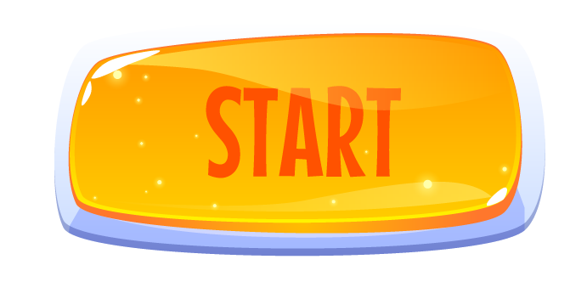

Slide 4



Bài 5: Ôn tập chủ đề
về gia đình (tiết 2)
Notes:
Bài giảng thiết kế bởi: Hương Thảo - tranthao121004@gmail.com
4

Slide 5


Slide 6
Kết luận: Có nhiều nghề nghiệp khác nhau, mỗi nghề nghiệp đều mang lại những ích lợi riêng cho xã hội

Slide 7
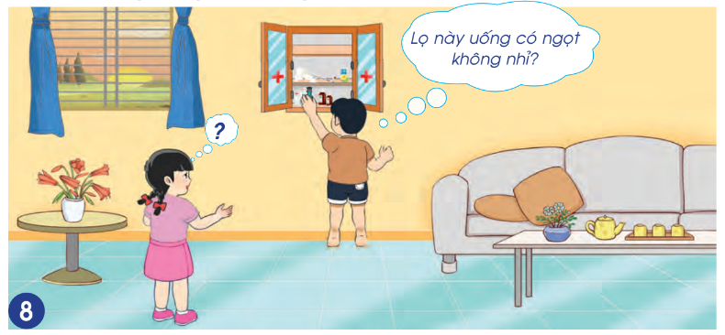
Em sẽ làm gì trong tình huống sau? Vì sao?

Slide 8
Kết luận
Chúng ta cần bày tỏ ý kiến hoặc khuyên người thân cẩn thận khi sử dụng thuốc trong gia đình.

Slide 9

CHÀO TẠM BIỆT
CÁC EM

